Slide 1

Итоговое собеседование по русскому языку
для обучающихся IX классов
общеобразовательных организаций
Республики Татарстан в 2022 году

Slide 2
Проведение итогового собеседования
В день проведения итогового собеседования:
не ранее 07:30 по местному времени технический специалист образовательной организации получает от РЦОИ и тиражирует материалы для проведения итогового собеседования;
Итоговое собеседование начинается в 9:00 по местному времени;
В аудиториях проведения итогового собеседования ведется потоковая аудиозапись и персональная аудиозапись каждого участника итогового собеседования;
Организатор проведения итогового собеседования приглашает участника итогового собеседования и сопровождает его в аудиторию проведения итогового собеседования согласно списку участников, полученному от ответственного организатора образовательной организации;
Участникам итогового собеседования запрещено иметь при себе средства связи, электронно-вычислительную технику, фото-, аудио- и видеоаппаратуру, справочные материалы, письменные заметки и иные средства хранения и передачи информации.
Для участников итогового собеседования с ОВЗ, участников итогового собеседования – детей-инвалидов и инвалидов Министерство, МОУО организуют проведение итогового собеседования в условиях, учитывающих состояние их здоровья, особенности психофизического развития.

Slide 3
ОО МОУО
В день проведения итогового собеседования:
Аудиофайлы с записями ответов участников итогового собеседования
Бланки итогового собеседования по русскому языку – 2022
Списки участников итогового собеседования – форма ИС-01 (Приложение № 7 к Порядку)
Ведомость учета проведения итогового собеседования в аудитории – форма ИС-02 (Приложение №8 к Порядку)
Форма отчета в МОУО по итогам итогового собеседования (приложение № 15 к Порядку)

Slide 4
МОУО РЦОИ
В день проведения итогового собеседования:
Аудиофайлы с записями ответов участников итогового собеседования
по защищенной сети передачи данных
На следующий день после проведения итогового собеседования:
Бланки итогового собеседования по русскому языку – 2022
Списки участников итогового собеседования – форма ИС-01 (Приложение № 7 к Порядку)
Ведомость учета проведения итогового собеседования в аудитории – форма ИС-02 (Приложение №8 к Порядку)
Форма отчета в РЦОИ по итогам итогового собеседования (приложение № 16 к Порядку)

Slide 5
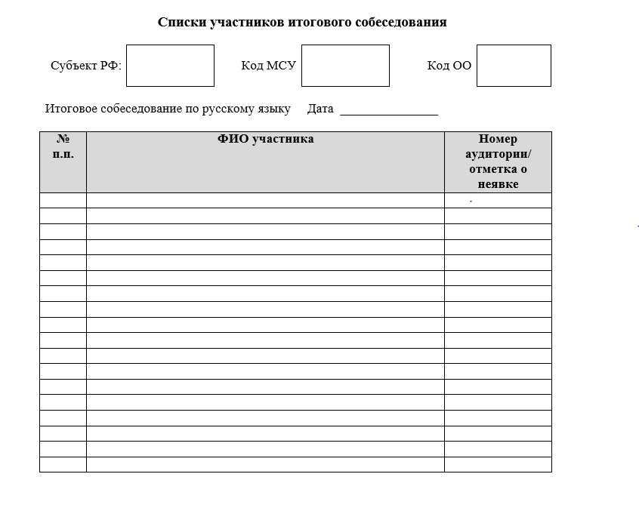
Списки участников итогового собеседования – форма ИС-01 (Приложение № 7 к Порядку)

Slide 6
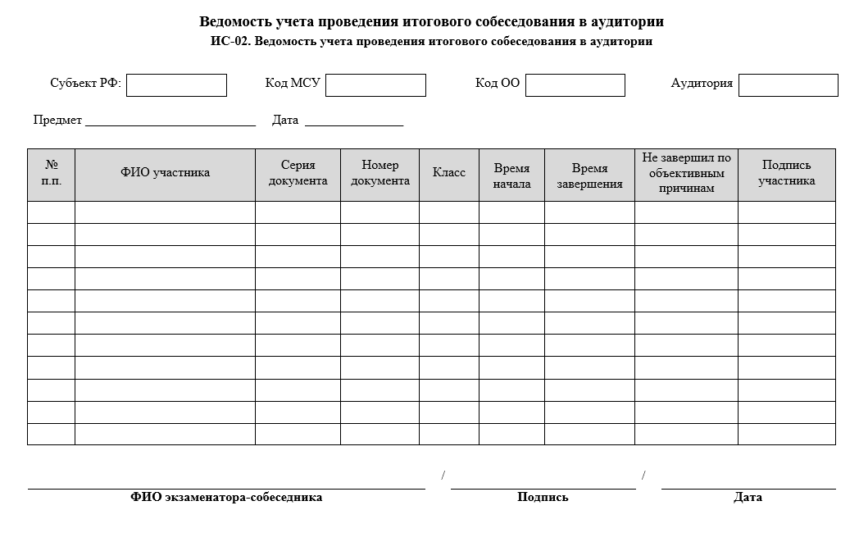
Ведомость учета проведения итогового собеседования
в аудитории – форма ИС-02 (Приложение №8 к Порядку)

Slide 7
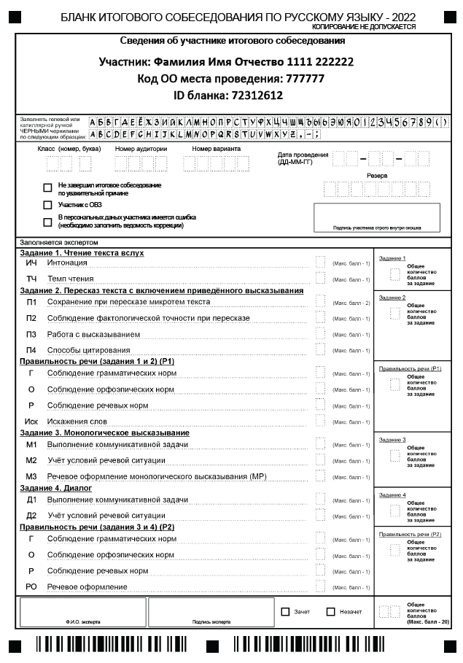
БЛАНК ИТОГОВОГО СОБЕСЕДОВАНИЯ ПО РУССКОМУ ЯЗЫКУ – 2022

Slide 8
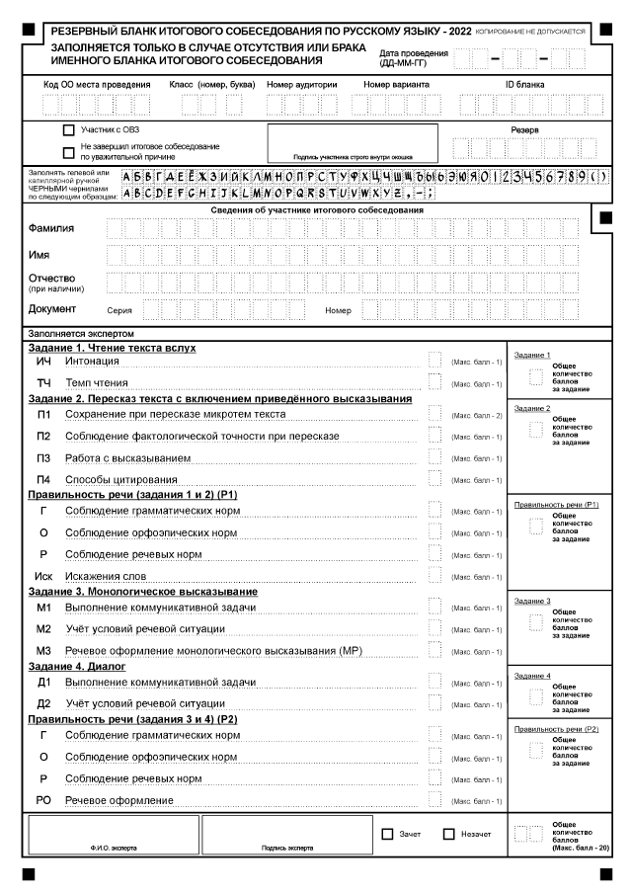
РЕЗЕРВНЫЙ БЛАНК ИТОГОВОГО СОБЕСЕДОВАНИЯ ПО РУССКОМУ ЯЗЫКУ – 2022
* Заполняется только в случае брака или порчи
именного бланка итогового собеседования

Slide 9
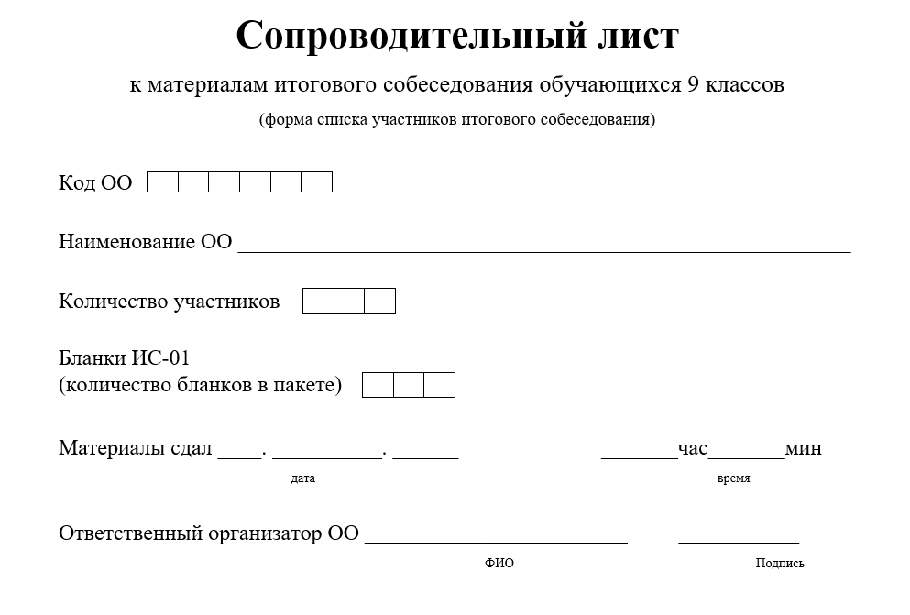
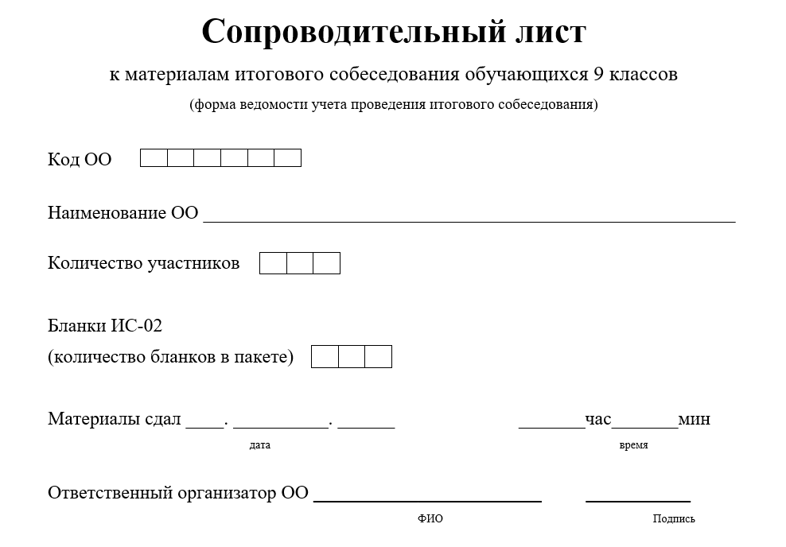
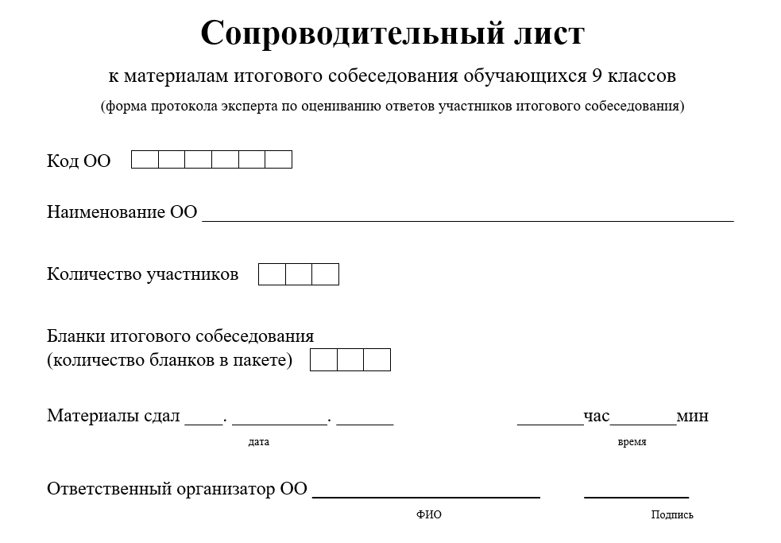
Сопроводительный лист к материалам итогового собеседования
Списки участников
итогового собеседования
– форма ИС-01
Ведомость учета проведения
итогового собеседования
в аудитории – форма ИС-02
Бланки итогового собеседования
по русскому языку - 2022

Slide 10
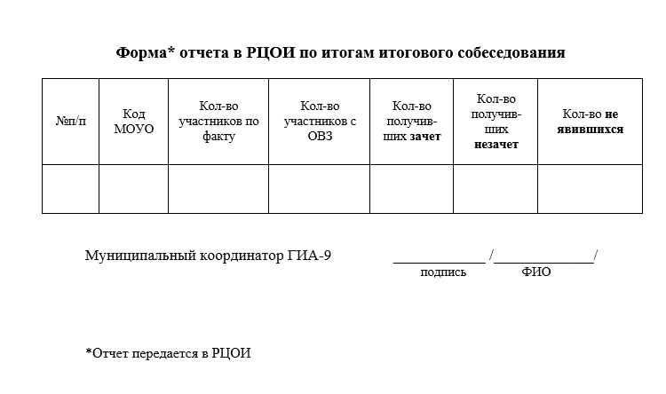
Форма отчета в РЦОИ по итогам итогового собеседования (Приложение № 16 к Порядку)

Slide 11
График приема материалов итогового собеседования в Региональном центре обработки информации Республики Татарстан, 10 февраля 2021 года
Адрес: г.Казань, ул. Боевая, д.13
Время прибытия | Район
9:00 | Черемшанский, Альметьевский, Заинский, Сармановский, Муслюмовский ,Верхнеуслонский
10:00 | г. Н.Челны, Менделеевский, Мензелинский, Агрызский, Актанышский, Тукаевский
11:00 | Бавлинский, Ютазинский, Азнакаевский, Бугульминский, Лениногорский, Нижнекамский
12:00 | Новошешминский, Нурлатский, Чистопольский, Аксубаевский
13:00 | Елабужский, Кукморский, Мамадышский, Балтасинский, Сабинский, Рыбно-Слободский
14:00 | Советский (г.Казань), Дрожжановский, Буинский, Тетюшский, Камско-Устьинский
15:00 | Вахитовский (г.Казань), Приволжский (г. Казань), Арский, Атнинский, Пестречинский, Тюлячинский
16:00 | Авиастроительный (г.Казань), Ново-Савиновский (г.Казань), Алексеевский, Алькеевский, Лаишевский, Спасский
17:00 | Кировский (г.Казань), Московский (г.Казань), Зеленодольский, Кайбицкий, Высокогорский, Апастовский

Slide 12

Контактные данные
Методист отдела реализации проектной деятельности
ГБУ «Республиканский центр мониторинга качества образования»
Гарифуллина Айгуль Григориевна
Телефон: 8 (843) 528-23-37
Заведующий сектором по информационной безопасности ГБУ «Республиканский центр мониторинга качества образования»
Якупов Дауд Амирович
Телефон: 8 (843) 528-23-34
Начальник отдела развития информационных технологий
ГБУ «Республиканский центр мониторинга качества образования»
Фатхуллин Раиль Рафаилович
Телефон: 8 (843) 528-23-39
Заместитель директора
ГБУ «Республиканский центр мониторинга качества образования»
Абдрахманов Дамир Рафаилович
Телефон: 8 (843) 528-23-37

